Slide 1
CONFIGURAREA MIȘCĂRII ROBOTULUI
BY SANJAY AND ARVIND SESHAN
This lesson uses SPIKE 3 software

Slide 2
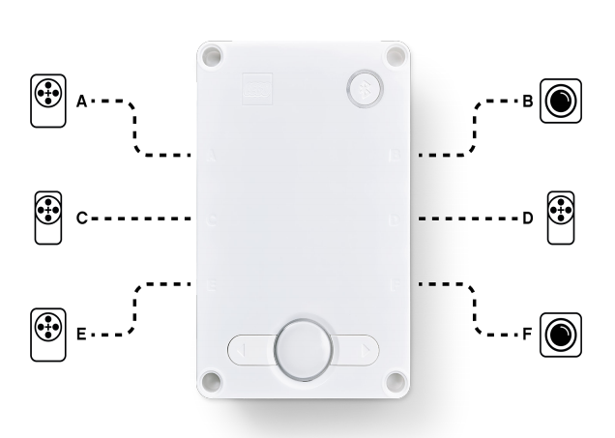
OBIECTIVELE LECȚIEI
Învătăm să configurăm mișcările robotului pe robotul SPIKE Prime
Învățăm să adăugăm primele linii de programare în planul de programare.
Notă: Deși imaginile din această lecție pot afișa block-urile de cod SPIKE Prime acestea sunt aceleași și pentru Robot Inventor.

Slide 3
DE CE SĂ CONFIGUREZI CODUL?
Fiecare robot e diferit.
Înainte să poți programa să se miște robotul sau să întoarcă, vei avea nevoie mai întâi să stabiliți cum configurați robotul:
La ce porturi sunt conectate motoarele de tracțiune?
Ce tip de roți utilizați?
Cât de repede mergi?
Dorești să te oprești imediat la sfârșitul mișcării?
Aceste informații trebuie să fie scrise în fiecare program.
Atenție: SP3 nu permite așa de mult pre-configurarea așa cum a permis SP2; multe funcții trebuie să aibă valorile reiterate de fiecare dată. Utilizează constantele pentru ajutor.

Slide 4
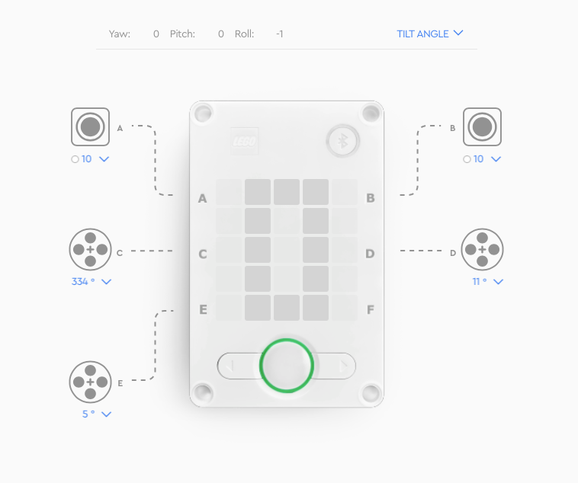
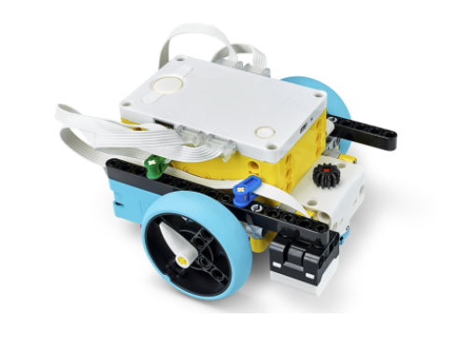
CUM CONFIGUREZI FIECARE PROGRAM?
Drive Base 1 cu un senzor de culoare suplimentar pe portul A (nu este arătat în imagine)
Drive Motor
Drive Motor

Slide 5
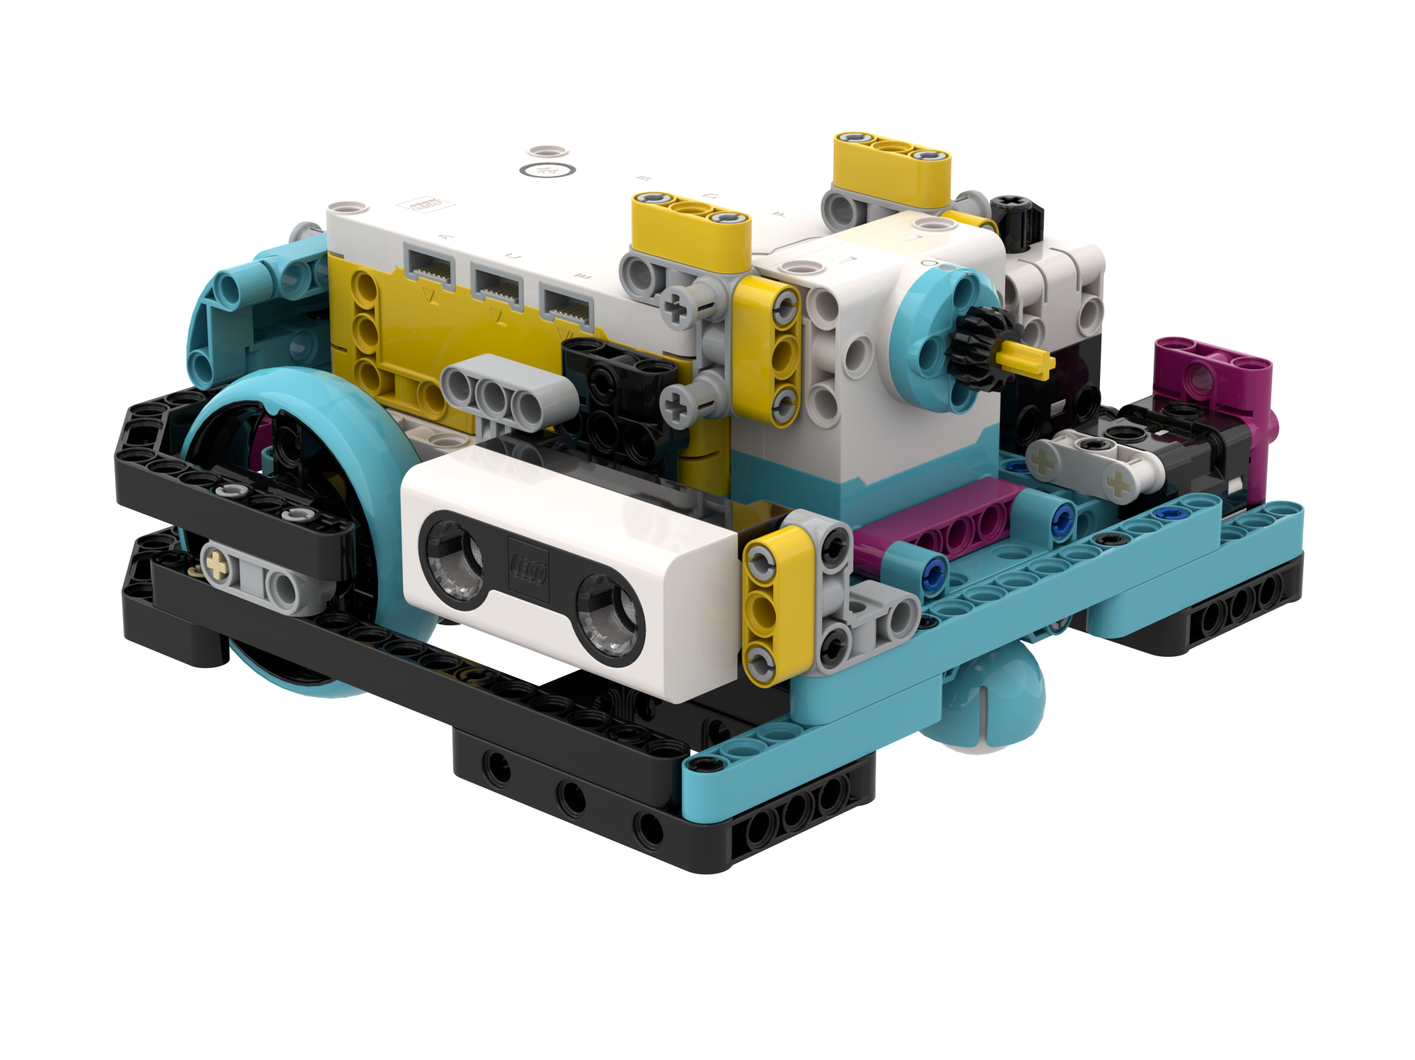
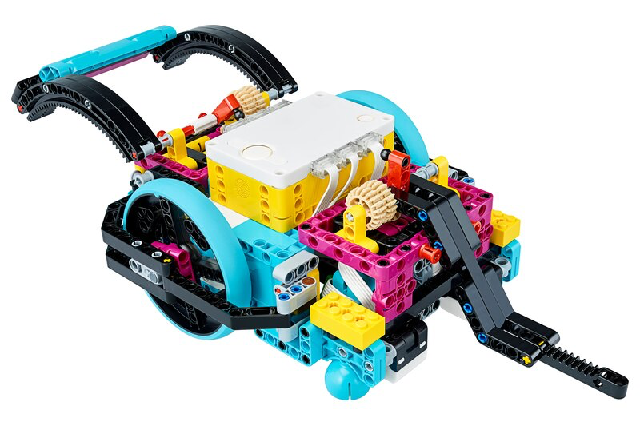
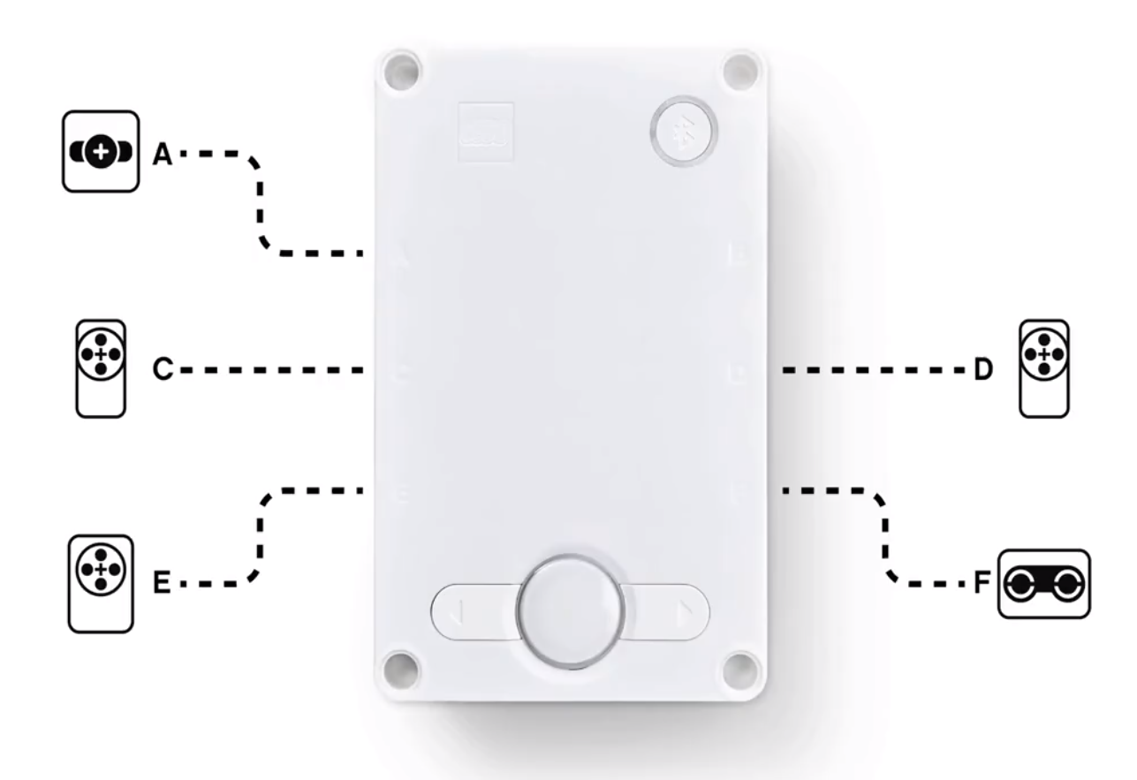
CE ESTE CONECTAT ÎN FIECARE PORT?
Droid Bot IV
ADB
Droid Bot IV Configuration
ADB Default settings
Drive Motor
Drive Motor
Drive Motor
Drive Motor

Slide 6
Configurarea block-urilor de mișcare
Înainte de a utiliza orice metodă, trebuie configurat mai întâi robotul. În constructorul de mai jos (o funcție specială care returnează tipul de obiect cerut) creează MotorPair care poate fi utilizat pentru mișcarea robotului.
motor_pair.pair(pair, left_motor_port, right_motor_port) Determinați care motor este conectat la roata stânga și la roata dreapta (schimbă setările în funcție de ce e pe robotul tău). Orice funcții ați avea acestea au 2 input-uri pentru roți – prima este roata din stânga, a doua este roata din dreapta.
Spre deosebire de Spike 2, nu poți inițiliza puterea motorului , oprirea acțiunii sau rotația motorului prin el însuși. Poți seta viteza (acum numită velocity) ca parametru a mișcării când mișcarea se face în pereche, și oprește acțiunea când se oprește perechea de motoare.
motor_pair APIs poate fi găsită în tab-ul Motor Pair în Knowledge Base.
Drive Base 1
Left
C
Right
D

Slide 7
INIȚIALIZAREA CONSTRUCȚIEI MOTOR PAIR
Pentru a utiliza MotorPair, ambele motoare trebuie inițializate în pereche.
Pentru robotul Drive Base 1:
motor_pair.pair(motor_pair.PAIR_1, port.C, port.D)
Numele pentru Motor Pair
Port-ul motorului stânga
Port-ul motorului din dreapta

Slide 8
MĂRIMEA ROȚII ȘI CONFIGURAREA MIȘCĂRII
Comanda move_for_degrees pentru motor_pair rotește motoarele de tracțiune cu un anumit număr de grade
motor_pair.move_for_degrees(pair, degrees, steering=0, velocity=360)
Dar, rotația motorului tipic are nevoie să fie calculată pe baza distanței pe care tu dorești ca robotul să o parcurgă.
Vei avea nevoie să calculezi valoarea gradelor care se bazează pe mărimea roții pe care o folosești. Următoarele 2 slide-uri explică moduri diferite de a calcula această valoare.
Observă că poți utiliza inci în loc de centimetri dacă preferi.

Slide 9
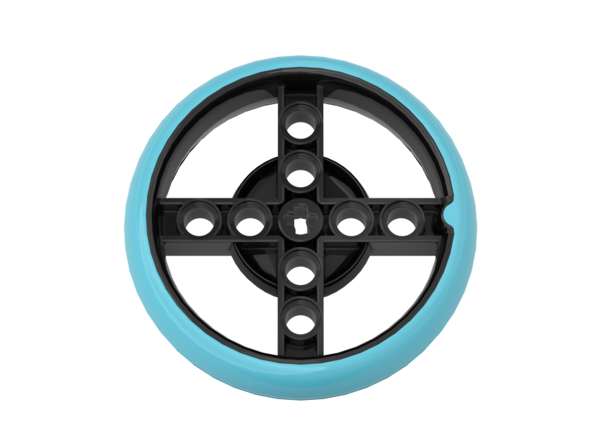
CÂȚI CM SE MIȘCĂ ROBOTUL LA O ROTATIE? (METODA 1)
Verificați mărimea roții în mm printate pe cauciuc și împărțiți în 10 pentru a face conversia în cm (deoarece 1cm=10mm)
Multiplicați răspunsul la pasul1 cu π (3.14) pentru a calcula circumferința
Presupunând că aveți roțile de tracțiune direct pe motoare (nu aveți roți de transmisie), rotind motoarele cu 360 de grade vor mișca robotul înainte cu lungimea roții. Dacă ai roți de transmisie, rația de transmisie va fi factorul de multiplicare.
Exemplu de calculație utilizând standardele roții mici a SPIKE PRIME (utilizat în Drive Base 1):
Roți mici Small SPIKE Prime = 5.6cm în diametru
5.6cm × π = ~17.5cm per rotație
Este de ajutor să scrieți o funcție care să returneze numărul gradelor cu care se rotesc motoarele, la o anumită distanță. Spike 3, spre deosebire de Spike 2, nu are o funcție pre construită pentru a seta aceasta:
WHEEL_CIRCUMFERENCE = 17.5 # cm, aceasta este o constantă pentru robotul tău.
def degreesForDistance(distance_cm): # input-ul trebuie să fie aceeași unitate ca WHEEL_CIRCUMFERENCE
return int((distance_cm/WHEEL_CIRCUMFERENCE) * 360) # Adaugă rația de transmisie dacă e cazul.
Grafice ajutătoare cu cele mai comune roți LEGO și diametrele lor.
http://wheels.sariel.pl/

Slide 10
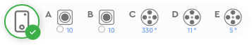
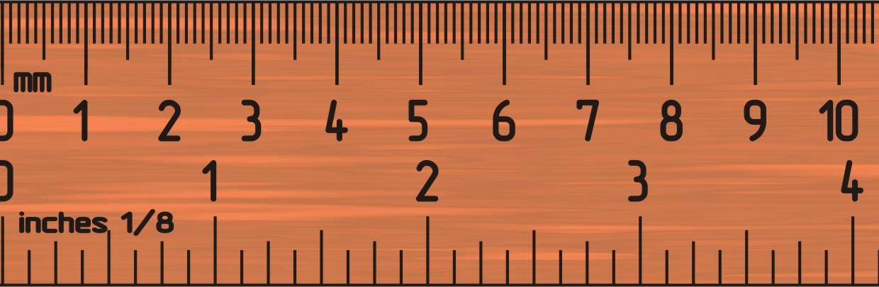
CÂȚI CM SE MIȘCĂ ROBOTUL LA O ROTATIE? (METODA 2)
Utilizează Tabloul de bord pentru a vizualiza datele senzorilor și valorile gradelor înregistrate de motoare
Puneți linia lângă roată/ robotul la 0 cm (folosește orice parte a robotului pentru a o alinia la 0, si utilizeaz-o pentru a măsura distanța de la pasul 2).
Rulează robotul înainte pentru ca encoderul de pe motor (în softul SPIKE) să ajungă la o rotație, sau 360 de grade. Odată ce ai învățat să programezi robotul să se miște, poți programa robotul să se miște o rotație înainte.
Citește numărul în CM a distanței parcurse de robot de-alungul liniei.
Utilizează valorile pentru a configura mișcarea robotului.
C
Drive Base 1
D

Slide 11
MODURI DE OPRIRE: BLOCARE MOTOARE VS. STOP OPRIRE FĂRĂ BLOCARE MOTOARE
'BRAKE'– după mișcare, motoarele frânează brusc. Aceasta este presetat
'HOLD'– după mișcare, motoarele frânează brusc și utilizează puterea motorului pentru a menține motoarele oprite până când motorul e utilizat din nou. Nu vei putea să miști motorul cu mâna.
'COAST’ – după mișcare, setarea permite motorului să se mai miște din cauza inerției.
'SMART_BRAKE’– face ca motorul să frâneze și va continua să frâneze după oprire și compensează pentru eventuale inadvertențe din comanda următoare. Nou în SP3.
'SMART_COAST'– face ca motorul să frâneze până când robotul se oprește, apoi motoarele sunt eliberate și compensează pentru eventualele inadvertențe din comanda următoare. Nou în SP3.
În general, vom utiliza'HOLD’ sau 'BRAKE’ în cele mai multe dintre programe.
motor_pair.stop(motor_pair.PAIR_1, motor.BRAKE)

Slide 12
VITEZA MOTOARELOR
Dacă nu este configurată o viteză ca input pentru mișcare, metoda va folosi o metoda viteza pre construită. În conformitate cu Knowledge base viteza presetată este 360.
Nu este ca la programarea pe block-uri, exprimată în procente a maximului. Vitezele min și max sunt definite ca specificații a motoarelor.
Motor mic (Spike Essential): -660 to 660 Motor mediu: -1110 to 1110 Motor mare: -1050 to 1050
De exemplu, codul de mai jos va mișca robotul la viteza de 360 velocity deoarece nu este specificată altă viteză.
motor_pair.move_for_degrees(motor_pair.PAIR_1, 0, 1000)

Slide 13
ASAMBLAREA CODULUI ÎMPREUNĂ
Pentru Droid Bot IV, sunt utilizate roți mai mici. O rotație deplaseză robotul 17,5 cm. Setarea inițială a vitezei este, de aceea, mai mare..
Pentru ADB, sunt utilizate roțile mari. O rotație mișcă robotul 27.6cm. Setarea inițială a vitezei este mai mică pentru a crește controlul.
Drive Base 1
motor_pair.pair(motor_pair.PAIR_1, port.C, port.D)
motor_pair.move_for_degrees(motor_pair.PAIR_1, degreesForDistance(20), 0, velocity = 400, stop = motor.COAST)
ADB
motor_pair.pair(motor_pair.PAIR_1, port.A, port.E)
motor_pair.move_for_degrees(motor_pair.PAIR_1, degreesForDistance(20), 0, velocity = 200, stop = motor.HOLD)

Slide 14
CREDITS
Această lecție a fost creată de Sanjay Seshan și Arvind Seshan for SPIKE Prime Lessons
La această lecție au contribuit membrii comunității FLL Share & Learn.
Mai multe lecții sunt disponibile pe www.primelessons.org
Această lecție a fost tradusă în limba romană de echipa de robotică FTC – ROSOPHIA #21455 RO20
This work is licensed under a Creative Commons Attribution-NonCommercial-ShareAlike 4.0 International License.

